Slide 1
Khối 4
XIN CHÀO
CÁC BẠN HỌC SINH

Slide 2
Thứ ba ngày 29 tháng 11 năm 2021
Chính tả
Nghe – viết:
NGƯỜI TÌM ĐƯỜNG LÊN CÁC VÌ SAO

Slide 3
Nghe – viết: Người tìm đường lên các vì sao
Từ nhỏ, Xi-ôn-cốp-xki đã mơ ước được bay lên bầu trời. Có lần, ông dại dột nhảy qua cửa sổ để bay theo những cánh chim. Kết quả, ông bị gãy chân. Nhưng rủi ro lại làm nảy ra trong đầu óc non nớt của ông lúc bấy giờ một câu hỏi: “ Vì sao quả bóng không có cánh mà vẫn bay được?”
Để đi tìm điều bí mật đó, Xi-ôn-cốp-xki đọc không biết bao nhiêu là sách. Nghĩ ra điều gì ông lại hì hục làm thí nghiệm, có khi đến hàng trăm lần.

Slide 4
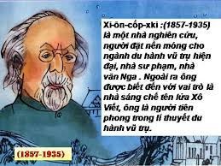
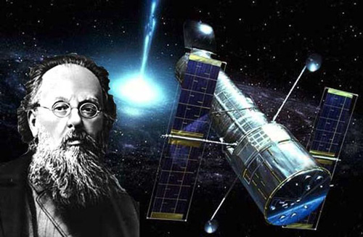

Slide 5
RÈN TỪ KHÓ

Slide 6








Hướng dẫn viết từ khó
Xi-ôn-cốp-xki
gãy chân
thí nghiệm
dại dột
ngã
rủi ro
non nớt

Slide 7
HƯỚNG DẪN VIẾT
Lưu ý!
  *Tên riêng nước ngoài: viết hoa chữ cái đầu tiên, giữa các tiếng có gạch nối.
* Ghi tên bài vào giữa dòng.
*Sau khi chấm xuống dòng, chữ đầu viết hoa và lùi vào 1 ô ly.
*Ngồi viết đúng tư thế.

Slide 8

Luyện tập

Slide 9

Bài tập
Bài 2a) Tìm các tính từ:
- Có hai tiếng bắt đầu bằng l .
M: lỏng lẻo
long lanh ,
lóng lánh ,
lung linh ,
lơ lửng ,
lập lờ ,
lọ lem ,
lố lăng ...
- Có hai tiếng bắt đầu bằng n .
M: nóng nảy
năng nổ ,
no nê ,
nô nức ,
nõn nà ,
non nớt,
nặng nề, ...

Slide 10
Lơ lửng
Lo lắng
Lỏng lẻo
Long lanh
Lóng lánh
Lung linh
L
Lấp lửng
Lập lờ
Lập lòe
Leo lẻo
Lạnh lùng
Lấp lánh

Slide 11
Nóng nảy
Nặng nề
N
Non nớt
Náo nức
Nõn nà
Não nùng
Nông nổi
Năng nổ

Slide 12

Điền vào ô trống tiếng có âm i hay iê?

Slide 13

Ê- đi-xơn rất khắc với bản thân.
Để có được bất kì một phát nào, ông
cũng trì làm hết thí này đến
thí khác cho tới khi đạt kết quả.
Khi cứu về ắc quy, ông thí
tới 5000 lần. Khi tìm vật liệu làm dây tóc
bóng con số thí lên đến 8000 lần.
nghiêm
minh
kiên
nghiệm
nghiệm
nghiên
nghiệm
điện
nghiệm

